Slide 1
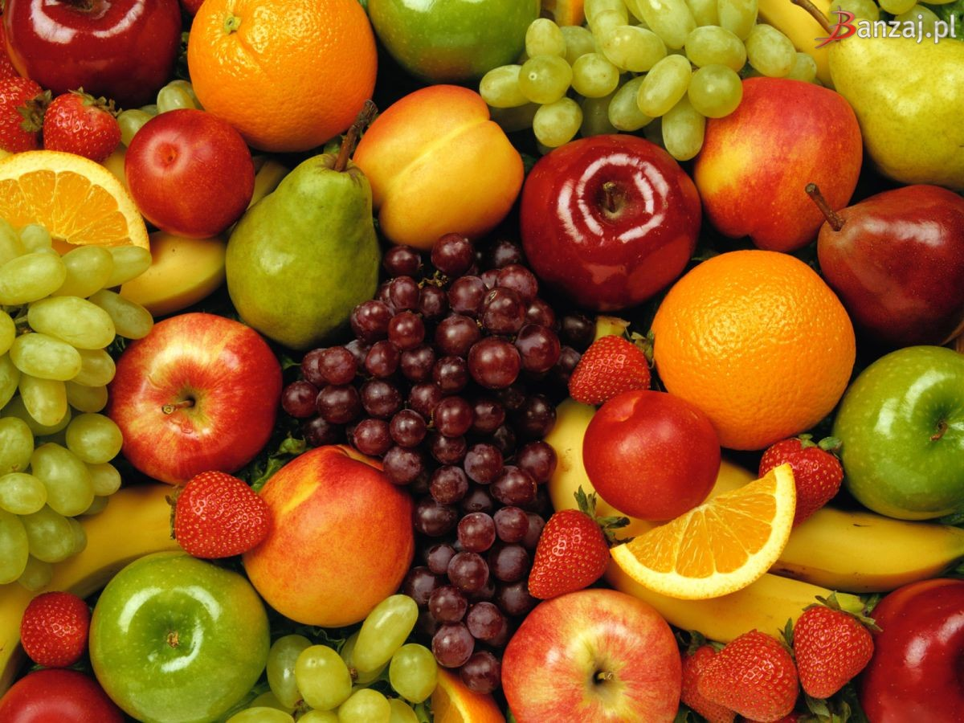
JAK ZDROWO SIĘ ODŻYWIAĆ

Slide 2
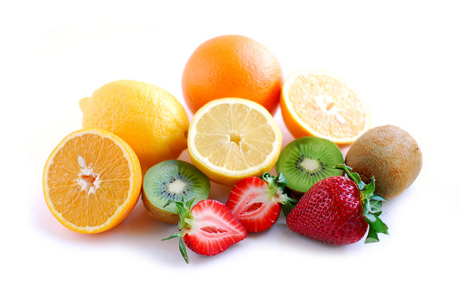
NA CZYM POLEGA ZDROWE ODŻYWIANIE ???
Zdrowe odżywianie - sposób odżywiania, polegający na przyjmowaniu substancji korzystnych dla zdrowia w celu zapewnienia lub poprawy zdrowia.
Istotne jest zmniejszenie ryzyka wystąpienia chorób takich jak otyłość, nowotwory, choroby serca.
Zdrowa dieta polega na przyjmowaniu odpowiednich ilości niezbędnych składników odżywczych i wody.
Składniki pokarmowe mogą być dostarczane w postaci różnych produktów, dlatego wiele sposobów odżywiania i diet może być uznane za zdrowe.
Należy zapewnić odpowiednią ilość makroskładników (tłuszcze, białka, węglowodany) mikroskładników
(sole mineralne) oraz energii niezbędnej do
prawidłowego funkcjonowania organizmu.

Slide 3
CZYM JEST DIETETYKA ???
DIETETYKA
- nauka medyczna o żywieniu człowieka zdrowego i chorego zajmująca się:
zasadami żywienia człowieka zdrowego
zasadami żywienia człowieka chorego
oceny stanu odżywienia
oceny wzajemnego wpływu farmakoterapii i żywienia
zapobiegania chorobom zależnym od żywienia
kontrolowania jakości produktów żywnościowych i warunków ich przechowywania
Biochemicznymi podstawami żywienia
prowadzenia edukacji żywieniowej
psychologią żywienia
technologiami gastronomicznymi.

Slide 4
DIETA A ODCHUDZANIE
Szczupłe ciało bez grama tłuszczu jest marzeniem niemal każdej osoby. W dzisiejszych czasach panuje kult idealnej figury – dzięki odpowiedniemu wyglądowi można m.in. zdobyć łatwiej pracę, poznać nowe osoby, znaleźć partnera. Odchudzanie i posiadanie szczupłej sylwetki dla jednych jest koniecznością, dla innych zaś drogą do dobrego samopoczucia i samoakceptacji. Czy warto się odchudzać i jakie metody są najbardziej skuteczne – zapraszamy do zapoznania się z naszym przewodnikiem po najbardziej popularnych dietach.

Slide 5
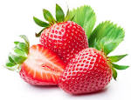
Odchudzanie jest pojęciem szerszym niż dieta. To wszelkie metody, które pozwalają nam zrzucić zbędne kilogramy i cieszyć się piękną sylwetką o jakiej zawsze marzyliśmy.
Oczywiście, najpopularniejszym sposobem odchudzania są właśnie diety. Jednak, wraz ze zmianą sposobu odżywiania, warto też zacząć stopniowo zmienić styl życia – zwiększyć aktywność fizyczną, spędzać więcej czasu na świeżym powietrzu, pić dużo wody mineralnej, unikać używek.
Efekty mogą nas pozytywnie zaskoczyć – nie tylko zrzucimy zbędny tłuszczyk, lecz także staniemy się bardziej pewni siebie i zaakceptujemy swój wygląd, a to może się przełożyć na sukcesy w życiu prywatnym i zawodowym.
Podsumowując, odchudzanie i diety, chociaż mają na celu głównie pozbycie się nadwagi, przynoszą także dodatkowe,
znacznie ważniejsze niż poprawa
wyglądu korzyści.

Slide 6
PIRAMIDA ŻYWIENIOWA

Slide 7
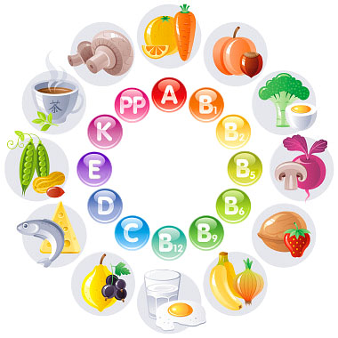
WITAMINY
Witaminy – grupa organicznych związków chemicznych o różnorodnej budowie, niezbędnych do prawidłowego funkcjonowania organizmu żywego. Mogą być pochodzenia naturalnego lub otrzymywane syntetycznie. Dla człowieka witaminy są egzogenne (ludzki organizm ich nie syntezuje), w związku z czym muszą być dostarczane z pokarmem

Slide 8
PODSTAWOWE POJĘCIA DOTYCZĄCE WITAMIN
Długotrwały brak określonej witaminy lub zespołu witamin powoduje chorobę zwaną awitaminozą.
Podawanie zbyt dużej ilości niektórych witamin może doprowadzić do hiperwitaminozy.
Stany częściowego niedoboru witamin w organizmie, nie powodując wyraźnych zmian chorobowych, są określone jako hipowitaminoza i z tą spotykamy się najczęściej.
Substancje, które organizm przekształca w witaminy nazwano prowitaminami.
Związki chemiczne podobne do witamin pod względem składu i budowy, mogące wchodzić w połączenia, za pośrednictwem, których witaminy spełniają swoją rolę w organizmie, ale niezdolne do wykonywania tej roli nazywa się antywitaminami.

Slide 9
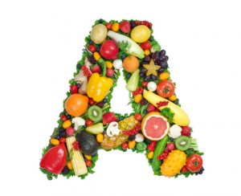
WITAMINA
Witamina A jest jedną z ważnych witamin dla naszego organizmu. Jako jedna z witamin rozpuszczalnych tłuszczach, witamina A jest niezbędna do zachowania zdrowia wilgotnych miękkich tkanek jak:
błony śluzowe,
skóra,
oczy,
paznokcie,
włosy.
W wyniku niedoboru witaminy A w wyżej wymienionych tkankach dochodzi do wysuszenia w tych tkankach.
Mogą także wystąpić objawy zakażenia tych tkanek takie jak:
trądzik,
zapalenie zatok,
zapalenie dróg oddechowych.

Slide 10
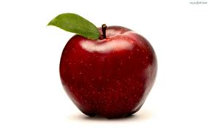
GDZIE WYSTĘPUJE WITAMINA A Witamina A występuje wyłącznie w produktach pochodzenia zwierzęcego. Zawierają ją: masło, mleko i produkty mleczarskie, jaja, niektóre tłuste ryby, szczególnie bogata w nią jest wątroba

Slide 11
Dzienne zapotrzebowanie na witaminę A wg zaleceń Instytutu Żywności i Żywienia w Warszawie
Grupa ludności | Równoważnik retinolu [µg]
Dzieci 1 - 3 lat 4 - 6 lat 7 - 9 lat 10 - 12 lat chłopcy dziewczęta | 400 500 700 1000 800
Młodzież męska 13 - 15 lat 16 - 20 lat | 1000 1000
Młodzież żeńska 13 - 15 lat 16 - 20 lat | 600 800
Mężczyźni 21 - 64 lat Praca lekka Praca umiarkowanie ciężka Praca bardzo ciężka | 1000 1000 1000
Kobiety 21 - 59 lat Praca lekka Praca umiarkowanie ciężka Praca bardzo ciężka | 800 800 800
Kobieta ciężarna - II połowa ciąży Kobieta karmiąca | 1000 1200
Ludzie w podeszłym wieku Mężczyźni 65 - 75 lat Mężczyźni powyżej 75 lat Kobiety 60 - 75 lat Kobiety powyżej | 1000 1000 800 800

Slide 12
CIEKAWOSTKI
organizm potrzebuje cynku aby wykorzystać zmagazynowaną witaminę A
kobiety w ciąży i karmiące mogą spożywać witaminę A pod kontrolą lekarza
cynk zwiększa przyswajanie witaminy A , a selen wspomaga działanie beta-karotenu
witaminę A należy spożywać w czasie posiłku lub po posiłku, bo wtedy ułatwia się jej przyswajanie
warzywa o twardych włóknach (np. marchew) trzeba bardzo dokładnie rozdrobnić - w ten sposób łatwiej zostanie uwolniona witamina A. Niezbędna jest także odrobina tłuszczu w potrawie.

Slide 13
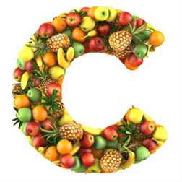
WITAMINA
Dlaczego witamina C jest taka istotna?
Wspomaga przyswajanie żelaza, co jest szczególnie ważne u osób z niedokrwistością.
Zwiększa metabolizm lipidów.
Chroni przed chorobą niedokrwienną serca, zaćmą oraz przed rozwojemchorób nowotworowych.
Jest niezbędna w produkcji kolagenu, zapewnia odpowiedni rozwój chrząstki, kości, zębów, ułatwia gojenie ran, zmniejsza powstawianie sińców, dba o dobrą kondycję ścian naczyń włosowatych.

Slide 14
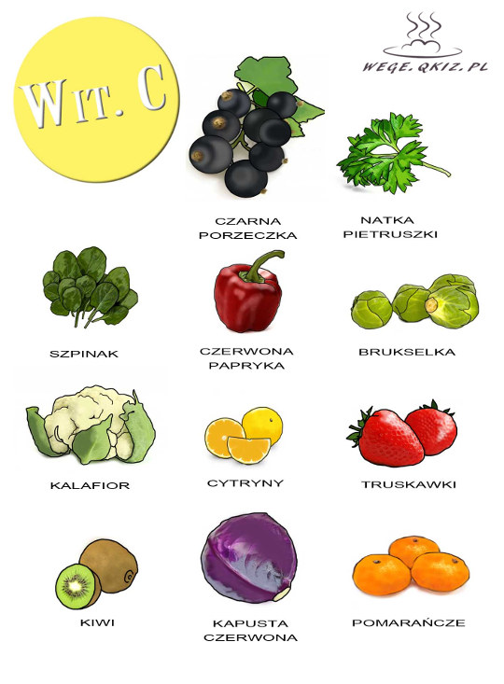
WYSTĘPOWANIE WITAMINY C

Slide 15
WITAMINA
D
Witamina : jest rozpuszczalnym w tłuszczu organicznym związkiem chemicznym, który wywiera ogromny wpływ na gospodarkę wapniow-fosforową.
Ma dobroczyny wpływ na metabolizm kości, oraz wzmacnia układ nerwowy i mięśniowy, regeneruje neurony, zwiększając siłę i masę mięsni.
Witamina D, odgrywa dużą rolę w funkcjonowaniu układu immunologicznego, działając na niego w sposób immunomodelujący i pośrednio działający przeciwbakteryjnie, wspierając organizm w chorobie.
Do najczęstszych objawów niedoboru witaminy D3 należy opóźnione ząbkowanie, próchnica, tężyczka, skolioza.
Nadmiar witaminy D w organizmie człowieka, może doprowadzić do odwodnienia, wzmożonego pragnienie, osłabienia apetytu, zaparć, wymiotów, a w konsekwencji do nadciśnienia i kamicy nerkowej.

Slide 16
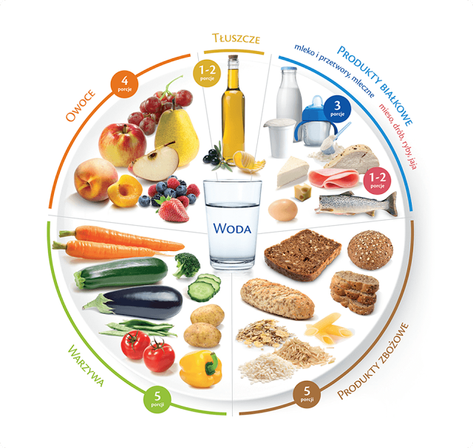
WITAMINA D PRZEZ CAŁY ROK

Slide 17
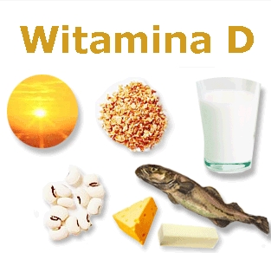
Źródła witaminy D
Witaminę D zawierają przede wszystkim ryby (węgorz, śledź, dorsz, łosoś, makrela i tuńczyk) tran i oleje rybne, mleko krowie i jego przetwory, wątróbka, ser żółty i żółtko jajka. Pamiętaj, że witamina D, jest witaminą rozpuszczalną w tłuszczach. Zadbaj, więc o odpowiednią ilość tłuszczu w Twojej diecie. Ułatwisz w ten sposób jej wchłanianie.
Witamina D jest jedną z nielicznych witamin, z której produkcją Twój organizm poradzić może sam. Jednak dzisiejsze badania dowodzą, że jej w naszym organizmie jest zdecydowanie za mało. Zrób coś dla swojego zdrowia i zadbaj o odpowiednią jej ilość.

Slide 18
Szczególnie bogate w witaminę D są:
Artykuły spożywcze | mikrogramy (µg)
Tran (2 łyżeczki) | 242
Śledź (100 g) | 25
Makrela (100 g) | 24
Łosoś (100 g) | 12
Sardynki w oleju 100 g | 9
Tuńczyk 100 g | 6
Mleko (1 filiżanka) | 3

Slide 19
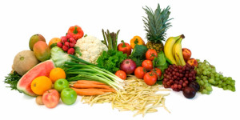
CIEKAWOSTKI
kobiety, które przyjmują witaminę D rzadziej zapadają na choroby wieńcowe
u osób z niskim poziomem witaminy D zwiększone jest ryzyko zawału
uważa się, że już dziesięć minut słonecznej kąpieli codziennie w czasie letnich miesięcy (czerwiec - początek września) zapewnia odpowiednią dawkę tej witaminy. Jednak należy brać pod uwagę indywidualne zapotrzebowania,

Slide 20
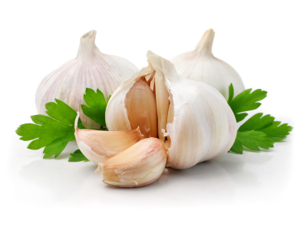
GDZIE WYSTĘPUJE WITAMINA
Witamina E powstaje tylko w roślinach. Zwierzęta jej nie syntetyzują. Najlepszym naturalnym źródłem witaminy E jest olej z kiełków pszenicy a następnie całe ziarna zbóż i zielone warzywa liściaste jak sałata, szpinak oraz kapusta, czosnek.
Artykuły spożywcze (100 g) | Ilość witaminy E w miligramach (mg)
Olej słonecznikowy | 75
Olej sojowy | 68,2
Migdały | 29,2
Margaryna | 22,6
Orzechy włoskie | 20,8
Orzechy ziemne | 19,4
Masło | 2,8
Mąka pełnoziarnista | 1,6
Jaja | 1,2
Mleko | 0,1

Slide 21
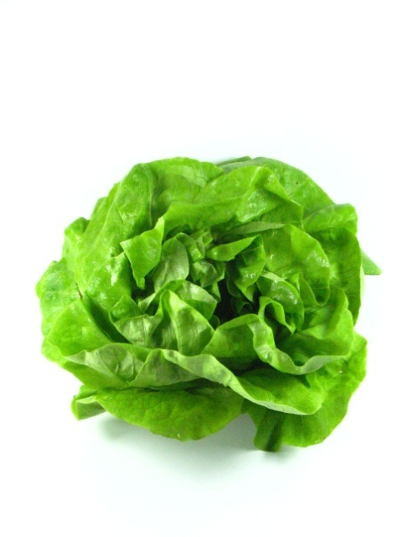
FUNKCJE WITAMINY E W ORGANIZMIE:
Witamina E chroni czerwone krwinki (erytrocyty) transportujące tlen podczas ich wędrówki do różnych organów. Wspomagając proces oddychania komórek wpływa na prawidłowe funkcjonowanie i utrzymanie wysokiej wydolności mięśni. Dlatego m.in. zalecane jest aby sportowcy spożywali pożywienie zawierające dużo witaminy E.
Witamina E, hamując utlenianie wielonienasyconych kwasów tłuszczowych, ma istotne znaczenie w zapobieganiu rozwojowi miażdżycy naczyń krwionośnych .
Witamina E pobudza produkcję substancji przeciwzakrzepowych, zmniejszając ryzyko rozwoju schorzeń naczyń krwionośnych.
Witamina E jest niezbędna u mężczyzn do prawidłowej produkcji spermy. Dlatego niedobór witaminy E może prowadzić do bezpłodności.
Jako przeciwutleniacz chroni gruczoły wydzielania wewnętrznego:
przysadkę mózgową, grasicę, korę nadnerczy.
Witamina E współdziała z witaminami A, C i karotenoidami,
zmniejszając ryzyko rozwoju chorób nowotworowych.
Zapewnia właściwą stabilizację i przepuszczalność błon komórkowych.
Zapobiega niedokrwistości makrocytarnej u dzieci.

Slide 22
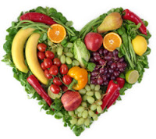
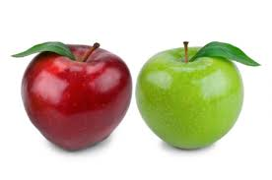
CIEKAWOSTKI
dieta bogata w witaminę E hamuje wzrost komórek raka prostaty
należy codziennie zażywać ją o tej samej porze
żelazo osłabia działanie witaminy E
oleje tłoczone na zimno zawierają więcej witaminy E niż produkowane przemysłowo

Slide 23
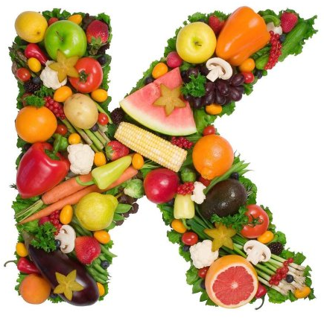
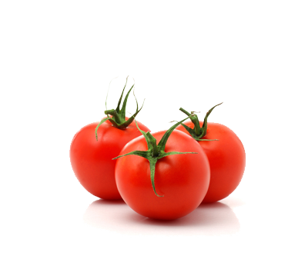
WITAMINA
Witamina K - znaczenie dla zdrowia
Z ostatnich badań wynika, że witamina K pełni istotną rolę w absorpcji wapnia przez kości. Bierze udział w przemianach białka osteokalcyny, które odpowiada za mineralną dojrzałość kości.
Subkliniczny niedobór witaminy K, który nie daje zaburzeń krzepnięcia jest czynnikiem rozwoju osteoporozy. Z wiekiem dochodzi do utraty gęstości kości i osłabienia kośćca.
U starszych kobiet przyjmujących pokarmy ubogie w witaminę K znacznie częściej dochodzi do złamania szyjki kości udowej oraz kompresyjnego złamania kręgów. Ponadto osteokalcyna wpływa na zmniejszenie insulino oporności poprzez ekspresję genów insuliny.
Prawidłowe stężenia witaminy K zmniejsza ryzyko zachorowania na cukrzycę typu 2 oraz może wpływać na złagodzenie jej przebiegu. Ponadto witamina K2 poprawia jakość tkanki kostnej u pacjentów z cukrzycą, co jest
szczególnie istotne dla diabetyków predestynowanych
do złamań.

Slide 24
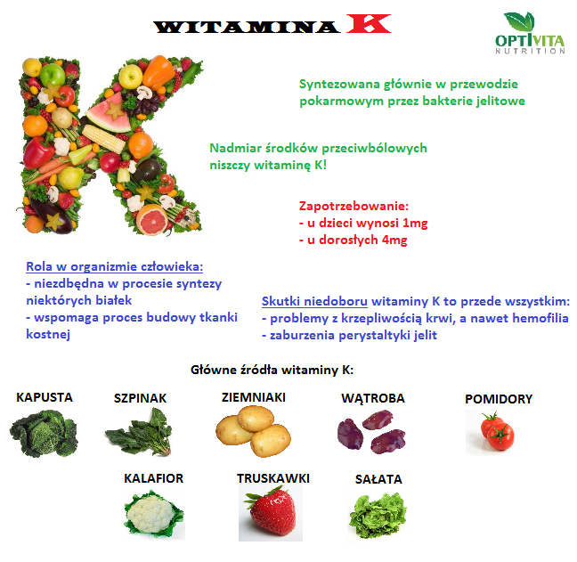

Slide 25
CIEKAWOSTKI
Jogurt i kefir to idealne potrawy między posiłkami, pobudzające wytwarzanie witaminy K.
Zjełczałe tłuszcze, nadużywanie leków (salicylanów lub antybiotyków) oraz środki konserwujące w puszkach i gotowych produktach spożywczych niszczą witaminę K, utrudniają jej wchłanianie lub prowadzą do przedwczesnego jej wydalania z organizmu.

Slide 26
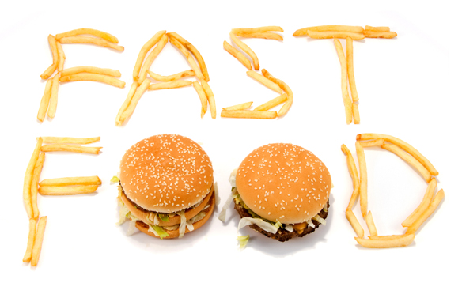
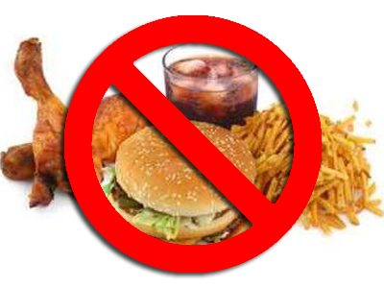

Slide 27
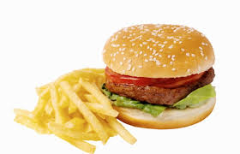
Rumiane bułeczki z kotletem, równiutkie frytki, kolorowy napój z bąbelkami, lody. Dzieci to uwielbiają, a sieci fast foodów prześcigają się w promocjach, rozdają zabawki... Klienta bowiem trzeba sobie wychowywać. Od małego.

Slide 28
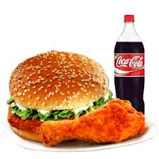
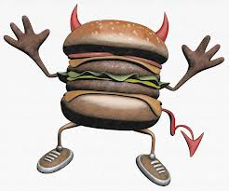
Jedzenie w fast foodach ładnie wygląda, lepiej smakuje i dłużej zachowuje świeżość, bo wzbogaca się je konserwantami, sztucznymi barwnikami i polepszaczami smaku (np. glutaminianem sodu). To nie najzdrowsza dieta dla dorosłego człowieka, a co dopiero dla dziecka. Maluchy do piątego roku życia w ogóle nie powinny jeść żywności mocno przetworzonej (także dań i zup z proszku, ciast o przedłużonej świeżości). Takie jedzenie może podrażniać układ pokarmowy, a poza tym zwiększa ryzyko alergii.

Slide 29
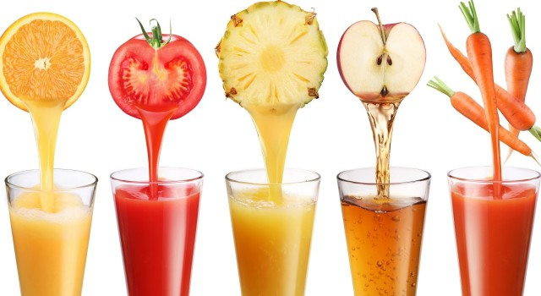
KALORIE Z BĄBELKAMI
Bary szybkiej obsługi to także królestwo napojów gazowanych. Taka "przyjemność" składa się z wody, cukru i sztucznych dodatków, które mogą podrażniać błonę śluzową żołądka, powodować bóle brzucha. Cola i pepsi zawierają kofeinę, która pobudza, ma właściwości odwadniające, nasila wydzielanie kwasu solnego w żołądku, a także zaburza przyswajanie wapnia i żelaza. Brytyjskie czasopismo medyczne "The Lancet" opisało wyniki badań bostońskich naukowców, którzy dowiedli, że codzienne, regularne picie przez dzieci napojów gazowanych zwiększa ryzyko otyłości o prawie 50 procent.

Slide 31
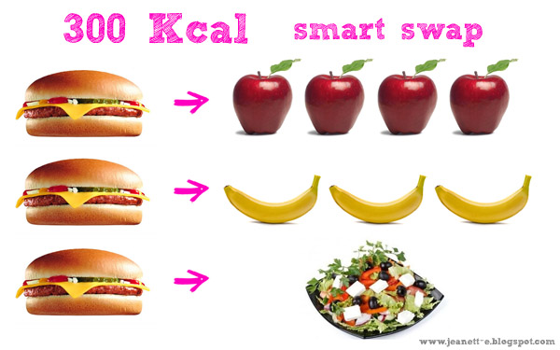

Slide 32
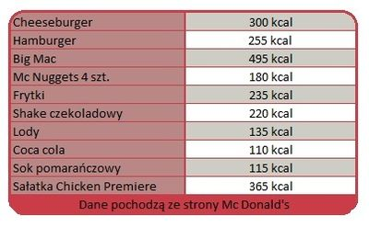

Slide 33
Czy wiesz, co jesz?
- Frytki duża porcja (200 g) - 606 kcal, 30 g tłuszczu (połowa dziennego zapotrzebowania. Taka sama porcja ziemniaków z wody ma tylko 2,8 g tłuszczu i 180 kcal. - Hamburger (150 g) - 320 kcal (18 g tłuszczu). Domowy kotlet z polędwicy (z dużą zawartością żelaza, cynku i witaminy B12, bez tłuszczu i panierki) to tylko 6 g tłuszczu i 60 kcal mniej. - Pizza (jeden trójkąt, 150 g) - 540 kcal (20 g tłuszczu). - Cola lub pepsi (pół litra) - 210 kcal. Napój zawiera kofeinę i kwas ortofosforowy, który wypłukuje z organizmu magnez i wapń. Kaloryczne i bezwartościowe są też inne słodkie napoje gazowane.

Slide 34
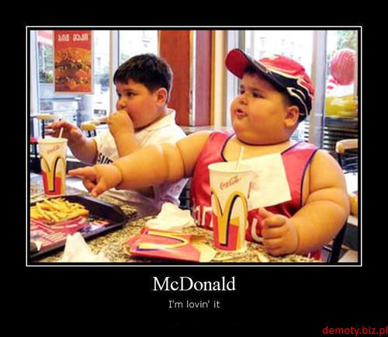

Slide 35
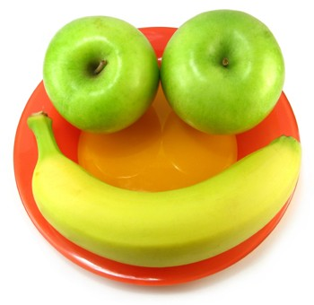
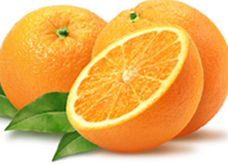
WYKONANIE:
Agnieszka Kowalczyk
Monika Maro
Małgorzata Joniec
Wiktoria Sadłos
Klasa 1 „tb”

